Slide 1


ПОТРЕБИТЕЛЬСКАЯ КОРЗИНА или
«МЕНЮ ДЛЯ НАРОДА»

Slide 2
«Благо народа –
высшая цель общества»
Девиз древних римлян

Slide 3
ПРОБЛЕМА:
Как влияет на наше здоровье состав потребительской корзины?
Совершенна ли потребительская корзина?
На ваш взгляд, что должно учитываться в потребительской корзине?

Slide 4
ГИПОТЕЗА:
Потребительская корзина
в Калининградской области
несовершенна

Slide 5

Калининградская область Российской Федерации
Хельсинки
Выборг
Финляндия
!
С.-Петербург
Таллин
Стокгольм
Эстония
Норвегия
РОССИЯ
Псков
ШВЕЦИЯ
Рига
Латвия
Орша
Клайпеда
ЛИТВА
Дания
Копенгаген
Каунас
Россия
Вильнюс
Минск
Калининград
Гданьск
Гомель
БЕЛОРУССИЯ
Германия
ПОЛЬША
Варшава
Берлин

Slide 6


ПОТРЕБИТЕЛЬСКАЯ КОРЗИНА
МИНИМАЛЬНЫЙ РАЗМЕР ОПЛАТЫ ТРУДА

Slide 7
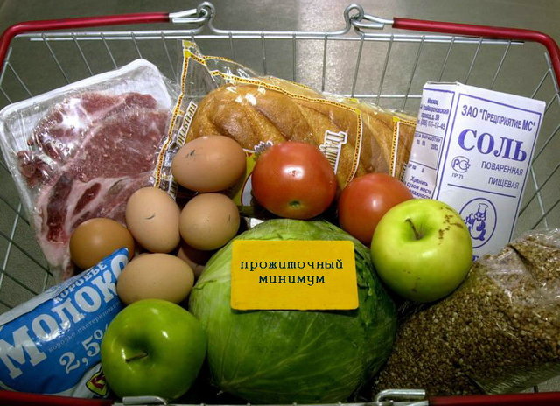
ПРОЖИТОЧНЫЙ МИНИМУМ-
это стоимостная оценка потребительской корзины, включающей в себя минимальные наборы продуктов питания, непродовольственных товаров и услуг, необходимых для обеспечения жизнедеятельности человека и сохранения его здоровья, а также обязательные налоги и сборы

Slide 8

МИНИМАЛЬНЫЙ РАЗМЕР ОПЛАТЫ ТРУДА
(МРОТ) —
стоимостная оценка потребительской корзины в текущих рыночных ценах.
Показатель прожиточного минимума используется :
для оценки уровня жизни населения при разработке
и реализации социальной политики;
для обоснования минимального уровня оплаты труда и пенсии по старости;
для определения размеров социальных выплат, таких, как стипендии и пособия;
для формирования государственного бюджета.

Slide 9
МРОТ в 2011 г.
Архангельская область 5329 рублей в месяц;
Хабаровский край 5629 рублей в месяц;
Республика Саха (Якутия) 5130 рублей в месяц;
Магаданская область 6500 рублей в месяц;
Сахалинская область 9200 рублей в месяц;
Ханты-мансийский АО 9150 рублей в месяц;
Ямало-Ненецкий АО 9536 рублей в месяц;
Амурская область 5357 рублей в месяц;
Мурманская область 7903 рублей в месяц;
Томская область 4439 рублей в месяц;
Новосибирская область 5400 рублей в месяц;
Алтайский край 5503 рублей в месяц;
Республика Бурятия 5338 рублей в месяц;
Красноярский край 4871 - 7036 рублей в месяц;
Республика Карелия 4867 - 6056 рублей в месяц;
г. Москва 10100 рублей в месяц;
Калининградская
область 6000 рублей в месяц;
Ленинградская область 5930 рублей в месяц;
г. Санкт-Петербург 6600 рублей в месяц;
Московская область 6700 рублей в месяц;
Калужская область 4966 рублей в месяц;

Slide 10
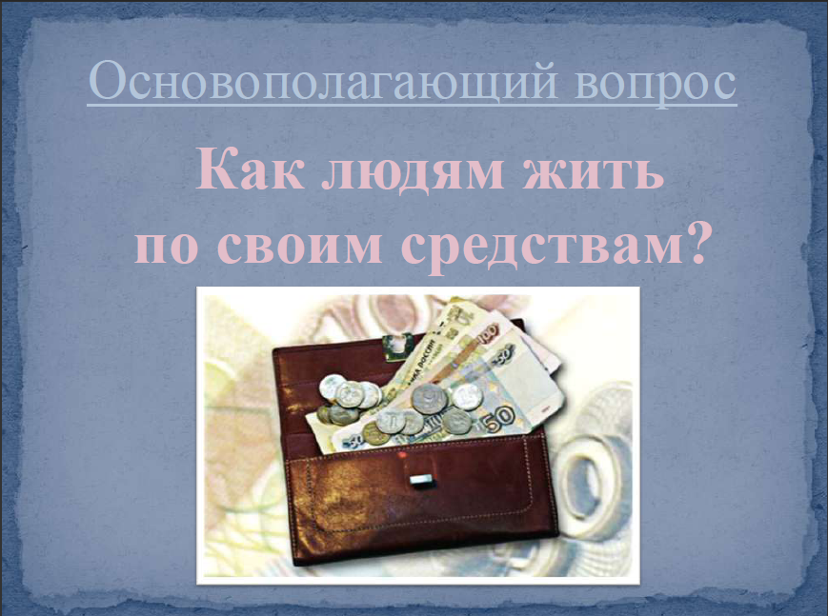

Slide 11
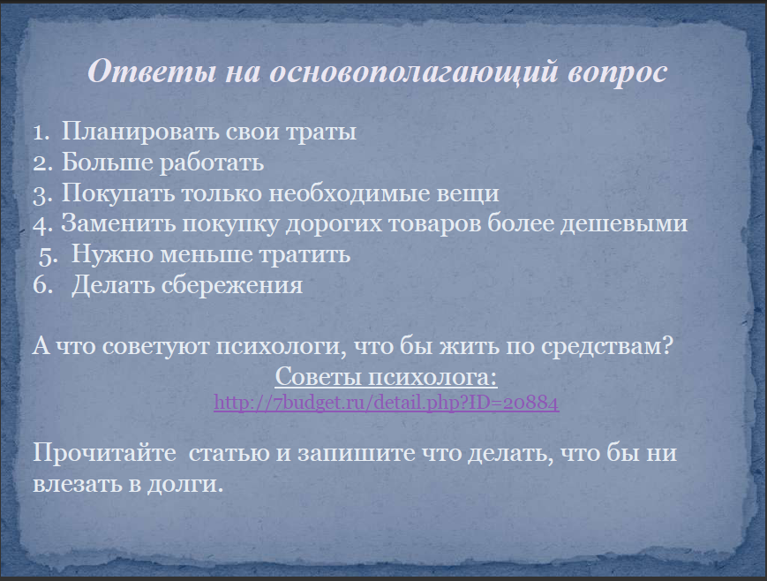


Slide 12
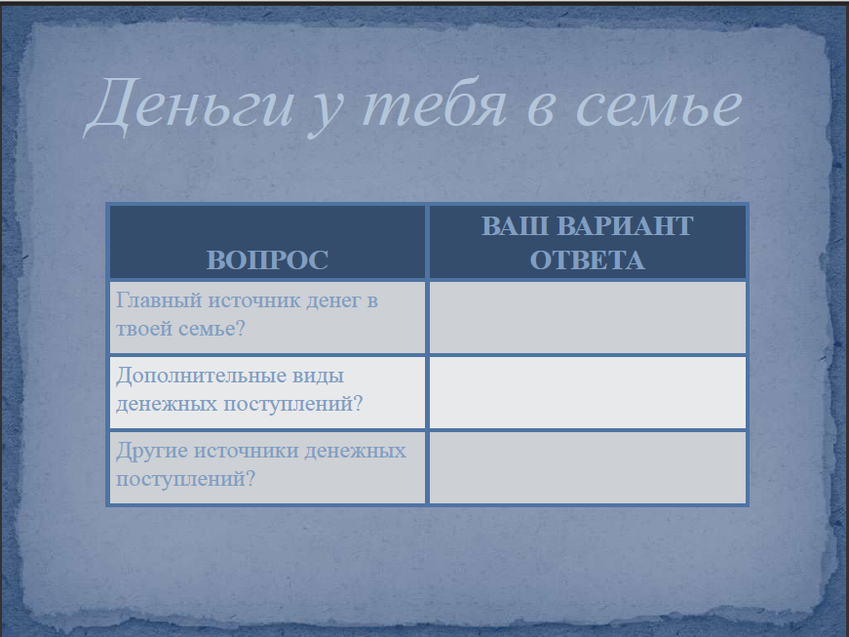

Slide 13
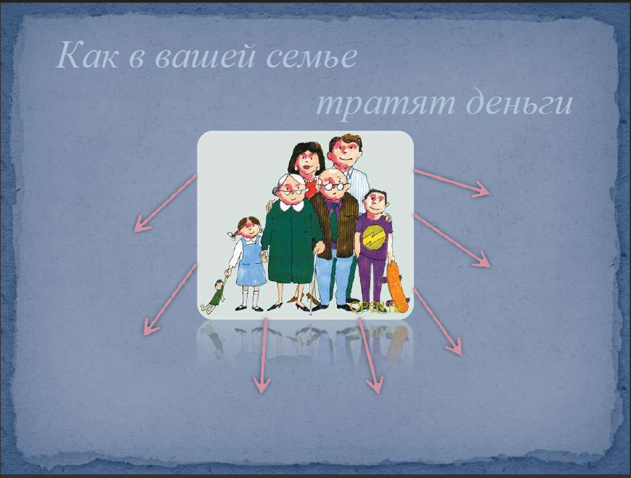

Slide 14
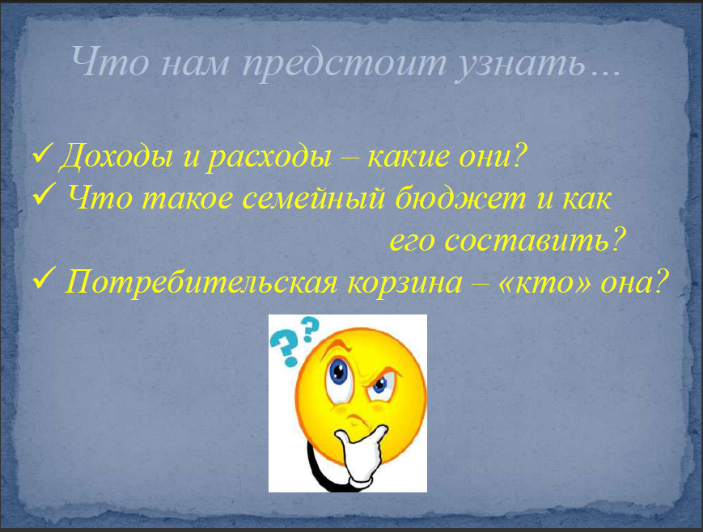

Slide 15
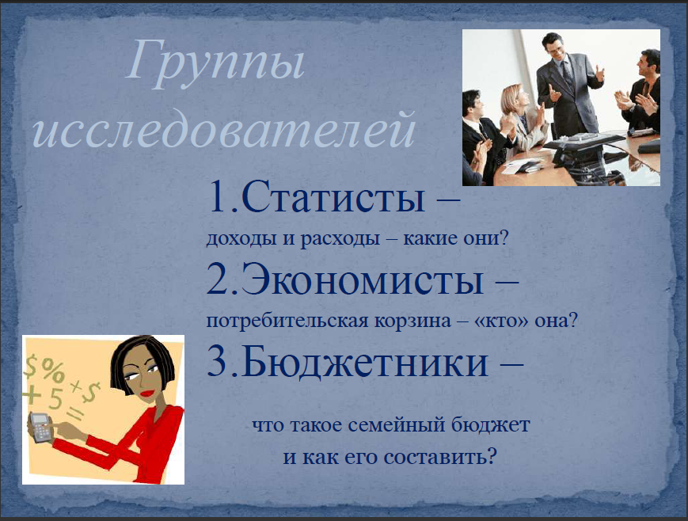

Slide 16
Из предложенного списка вычеркните товары и услуги, которые, по вашему мнению, не входят в потребительскую корзину.
Молоко, зефир в шоколаде,
босоножки, конструктор,
яблоко, картофель, вино, рыба, сахар,
шоколад, хлеб,
пальто, сарафан, свитер, стрижка,
поездка в автобусе,
починка сапог, икра, микстура от кашля,
торт, отдых
на море, панама, пошив юбки,
рубашка, жевательная
резинка, морковь, капуста, брюки,
виноград, бананы,
киви, мясо, химчистка костюма, ветчина, книга, елочные игрушки, колбаса, сыр.
.

Slide 17
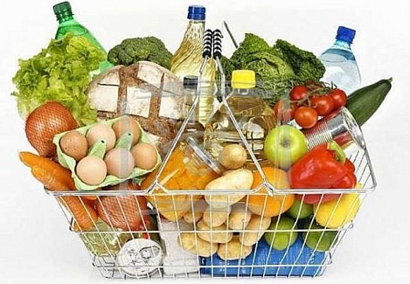
ПОТРЕБИТЕЛЬСКАЯ КОРЗИНА-
(consumer basket) — минимальный набор продуктов питания, непродовольственных товаров и услуг,
необходимых для сохранения здоровья человека и обеспечения его жизнедеятельности

Slide 18
СТОИМОСТЬ МИНИМАЛЬНОГО
НАБОРА ПРОДУКТОВ ПИТАНИЯ
по Калининградской области
за январь 2012 года
Стоимость продовольственного набора характеризуется следующими данными: Стоимость набора в расчете на месяц, рублей |  | Изменение стоимости
 | Декабрь 2011г. | Январь 2012г. | набора за месяц, в %
Калининградская область | 2640,00 | 2686,35 | 101,8
г.Калининград | 2658,75 | 2716,67 | 102,2
г.Советск | 2662,58 | 2688,59 | 101,0
г.Черняховск | 2499,81 | 2513,96 | 100,6
г.Зеленоградск | 2705,60 | 2751,64 | 101,7

Slide 19

ОСНОВНЫЕ
СОЦИАЛЬНО-ДЕМОГРАФИЧЕСКИЕ ГРУППЫ НАСЕЛЕНИЯ

Slide 20
Доходы и расходы семьи.
Стоимость жизни.

Slide 21
Семья МАЛЫШЕВЫХ
Заработ-ная плата
Доходы от сбереже-ний
Доход от собст-венности
Доход от предприма-тельской деятельности
Социаль-ные транс-ферты
Доход в виде благ

Slide 22
Структура расходов семьи (в месяц)
Статьи расходов | 1 месяц |  | 2 месяц
 | руб. | % | руб. | %
Питание | 4000 | 50 | 5400 | 36
Одежда | 1297 | 16,2 | 2625 | 17,5
Коммун. услуги | 490 | 6,1 | 1530 | 10,2
Культ. быт | 693 | 8,6 | 1245 | 8,5
Налоги | 844 | 10,5 | 1950 | 13
Прочие расходы | 676 | 8,6 | 2220 | 14,8
Всего | 8000 | 100 | 15030 | 100

Slide 23
С ростом дохода семьи структура расходов меняется: удельный вес расходов на питание снижается, доля расходов на одежду, отопление и жилище остается на прежнем уровне, а удельный вес расходов на удовлетворение культурных потребностей увеличивается

Slide 24
КАК ИЗМЕРИТЬ ИНФЛЯЦИЮ?
Индекс потребительских цен
Стоимость потребительской корзины в текущем периоде
ИПЦ=
*100%
Стоимость потребительской корзины в базисном периоде
Q₁^{Т}*P₁^{Т}+Q₂^{Т}*P₂^{T}+…+Q_{N}^{Т} * P_{N}^{T}
ИПЦ=
*100%
Q₁^{Т}*P₁^{Б}+Q₂^{Т}*P₂^{Б}+…+Q_{N}^{Т} * P_{N}^{Б}

Slide 25
Задача.
В стране А. потребляется только 4 вида товаров, указанных в таблице. Используя данные таблицы, рассчитайте ИПЦ.
Товар | Потреб-ление в 1-й период | Цена в 1-й период | Потреб-ление во 2-й период | Цена во 2-й период
Хлеб | 10 шт. | 4 | 6 шт. | 6
Мыло | 4 шт. | 3 | 3 шт. | 7
Молоко | 6 л. | 8 | 5 л. | 12
Конфеты | 2 кг. | 40 | 1 кг. | 50
Решение:
Ответ:
цены увеличились на 47,78%.
ИПЦ=147,78%

Slide 26
Задача.
Если цены на товары и услуги увеличились в среднем за год на 12,5%, а денежный доход увеличился на 8%, как изменился реальный доход?
Номинальный доход
Реальный доход =
*100%
Р Е Ш Е Н И Е:
ИПЦ был - 100%;
ИПЦ
ИПЦ стал - 112,5%;
Номинальный доход был - 100%;
Номинальный доход стал - 108%;
Реальный доход =
Ответ: реальный доход уменьшился на 4%.

Slide 27
Потребительская корзина
(минимальный потребительский бюджет)
– набор из наиболее представительных товаров и услуг, удовлетворяющих основные потребности населения.

Slide 28
Что случится с нашей великой страной, если будет
расширена потребительская корзина и повышена минимальная заработная плата?
Бюджетный коллапс? Вряд ли.
Зато вполне возможно, что произойдет просто перераспределение национального богатства, выровняется уровень жизни, возрастет внутренний платежеспособный спрос,
что будет способствовать созданию новых рабочих мест.

Slide 29
ДОМАШНЕЕ ЗАДАНИЕ:
используя различные источники информации, найти по каким принципам формируются потребительские корзины в других странах

Slide 30
«Голодная планета»

Slide 31
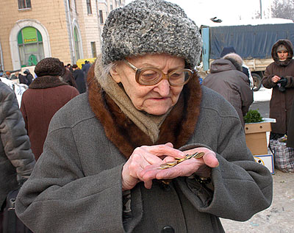
Но, печально, когда уровень культуры в нашей стране теряется за чертой бедности..

Slide 32

И все-таки наше благосостояние
и здоровье в наших руках.
А наши близкие – это люди, ради которых мы готовы, в случае необходимости, и сократить свои расходы, и начать поиски новых доходов.

Slide 33
РАБОТУ ПОДГОТОВИЛИ:
Научный руководитель:
Горская Наталия Владимировна-преподаватель математики
Студенты :
Еркович Наталья
Меньщиков Владимир
Тисличенко Светлана

